Slide 1
01 해킹 기술의 진화
02 일반적인 웹 해킹 과정
03 웹 애플리케이션의 취약점
https://news.joins.com/article/23414739 랜섬
http://www.etnews.com/20190320000001 아카마이
http://www.etnews.com/20190319000359 공공기관
http://www.monitorapp.com/kr/ 모니터랩

Slide 2
웹 해킹의 배경과 기본 지식을 갖춘다.
정보를 수집하는 방법을 익힌다.
웹 스캐닝의 원리를 이해한다.
기초적인 웹 해킹의 종류와 기법, 원리를 이해한다.
웹 애플리케이션상의 주요 취약점을 학습한다.

Slide 3
1.1 국내 해커의 역사
국내 해커의 역사
  1986년 KAIST의 김창범이 ‘유니콘’이라는 해커 동아리를 만든 것이 시초
  1991년 KAIST에 해커 그룹 ‘쿠스’가 만들어지고 포항공과대학교에 ‘플러스’가
  생김.
  KAIST와 포항공과대학교 간의 유명한 해킹 전쟁이 일어난 후 쿠스 해체
  쿠스 멤버 중 하나였던 김휘강(현 고려대학교 정보보호대학원 교수)은 보안을
  강조한 시큐리티카이스트를 만듬
  .
Page <number>

Slide 4
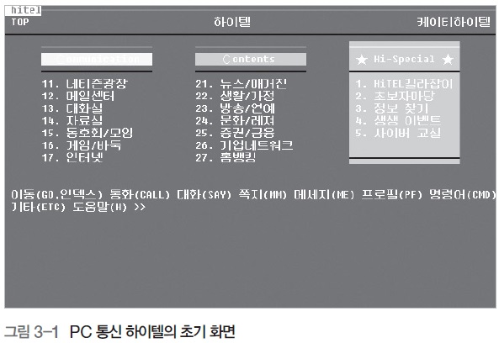
1.1 국내 해커의 역사
국내 해커의 역사
  1990년대 : 시스템과 네트워크의 취약점을 공략하는 공격 기법이 거의 대부분
  (당시 통신 프로그램이 전화 모뎀을 이용했기 때문)
https://namu.wiki/w/%EC%9D%B4%EC%95%BC%EA%B8%B0(%ED%95%98%EB%8A%98%EC%86%8C) 하늘소(이야기)
Page <number>

Slide 5
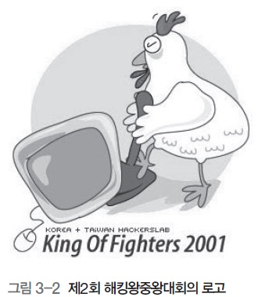
1.1 국내 해커의 역사
http://www.kitri.re.kr/kitri/main/main.web
국내 해커의 역사
  1990년대 후반 : 국내 1세대 해커들이 보안 전문 회사를 만들고 언더그라운드
  에서 오버그라운드로 전환하여 본격적으로 활동 전개
  수많은 보안 회사가 생겨나고 널루트, 와우해커와 같은 언더해커 그룹 등장
  2000년 : 제1회 세계정보보호올림페어(일명 국제해킹왕중왕대회) 개최
  2001년 : 제2회 해킹왕중왕대회 개최
  truefinder, Xpl017Elz(X82) 등의 해커가 큰 활약을 함.
  P2P 메신저 프로그램이 처음 나오면서 사람들의 호
  기심과 관심을 불러일으킴.
https://blog.naver.com/churi90/221317762874 해킹대회
https://www.boannews.com/media/view.asp?idx=72443&kind= BOB
Page <number>

Slide 6

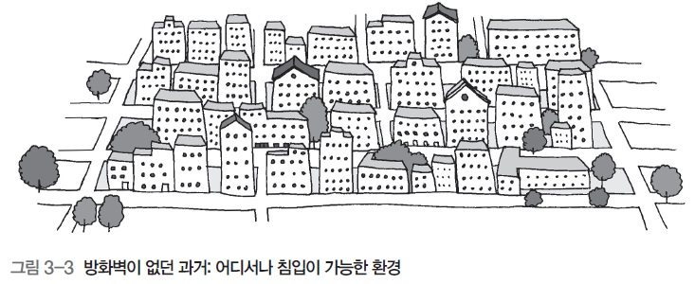
1.2 웹 해킹의 발전 배경
웹 해킹의 발전 배경
  1990년대 중반부터 방화벽, IDS와 같은 네트워크 보안 장비가 개발되면서 웹
  해킹 발전
  닷컴 열풍이 불면서 해커들이 점차 웹에 관심을 가지면서 웹의 취약점 연구도
  활발하게 진행
Page <number>

Slide 7
1.2 웹 해킹의 발전 배경
포트(Port)
  영어로 ‘항구’라는 뜻
  ‘인터넷의 바다’, ‘인터넷 항해’라는 말이 쓰인 것도 한 시스템의 포트에서 데이
  터가 출발하여 인터넷이라는 바다를 건너 다른 시스템의 포트에 도달하는 흐
  름이었기 때문
  2000년 중반부터는 거의 모든 시스템이 방화벽으로 보호되어 80번 웹 포트 외
  에는 모두 닫혀 있는 경우가 많아져 웹 해킹이라는 주제가 많이 연구됨.
Page <number>

Slide 8
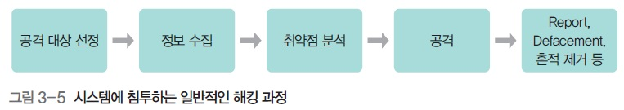
2. 일반적인 웹 해킹 과정
웹 해킹 방법
  취약점의 존재 여부를 확인한 후 그곳을 통해침투를 시도하는 방법
  발견 가능한 모든 공격 표면을 찾아서 매트릭스를 작성한 후 하나씩 시도하는
  방법
시스템에 침투하는 일반적인 해킹 과정
  → 과거에는 해커가 자신의 명성을 높이기 위해 공격에 성공한 후 웹 페이지를
  변조하는 경우가 많았지만, 요즘은 흔적을 교묘히 숨기는 경우가 많아짐.
Page <number>

Slide 9
2.1 공격 대상 선정
공격 대상 선정
  일반적으로 방문자가 많은 대표적인 웹 사이트를 주요 공격 대상으로 선정
  기업과 계약하여 모의해킹을 할 때는 주로 공격 대상 목록을 사전에 선정
  외부에서 접근할 수 있는 모든 대상을 선정해도 무방할 경우 관련 도메인을 모
  두 검색한 후 가장 취약한 곳을 대상으로 함.
Page <number>

Slide 10
2.2 정보 수집
정보 수집
  공격 대상이 보유하고 있는 외부 접점 중에서 웹 사이트를 통해 웹 애플리케이
  션을 개발할 때 사용한 언어, 웹 사이트 내 주요 공격 대상의 기능, 웹 서버의
  종류 등을 알아보는 것
  공격 대상의 특성과 취약한 표면을 찾음.
자동화 도구를 이용한 웹 사이트 탐색 및 분석
  공격할 웹 사이트에 접속한 후 취약점이 가장 많이 발생하고 영향력이 큰 영역
  을 먼저 조사
  웹 사이트를 탐색하면서 사용자 로그인 부분, 게시판이나 자료실처럼 파일을
  업로드할 수 있는 부분이 있는지 살펴봄.
  웹 사이트의 디렉터리 구조나 소스코드 간의 연관성과 같은 기본 정보를 얻을
  수 있는지 파악
Page <number>

Slide 11
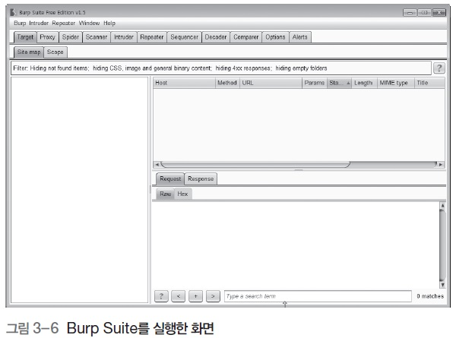
2.2 정보 수집
Burp Suite 실행
Page <number>

Slide 12
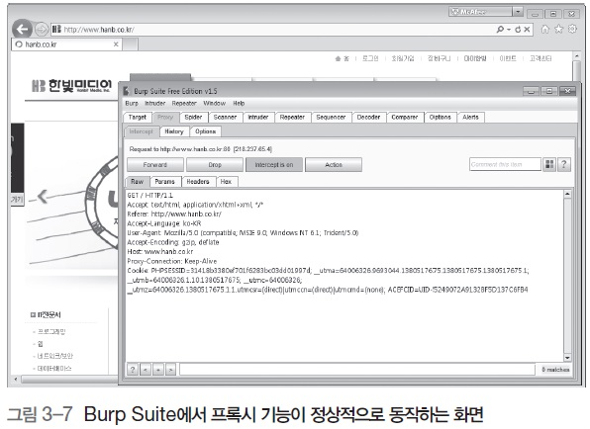
2.2 정보 수집
웹 사이트 접속
③ ~ ④ 프록시 설정 후 동작 확인
  브라우저의 [도구]-[인터넷 옵션]-[연결]을 선택 후 <LAN 설정> 클릭
  브라우저를 ‘새로 고침’하여 프록시가 제대로 동작하는지 확인
Page <number>

Slide 13
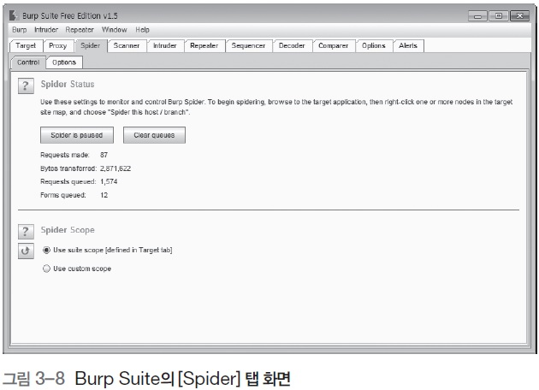
2.2 정보 수집
Intercept 설정 해제
  [Proxy]-[Intercept] 탭에서 <Intercept is on>을 클릭하여 <Intercept is off>로
  변경되면 정상적으로 패킷이 흘러가게 한 후 [Spider] 탭을 클릭
Page <number>

Slide 14
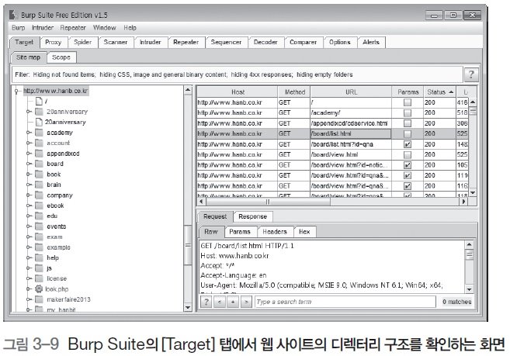
2.2 정보 수집
Spider 실행
  [Spider] 탭에서 <Spider is paused>를 클릭하면 Spider가 실행되고 Requests
  made와 Bytes transferred가 증가하면서 웹 사이트의 정보를 가져옴.
  [Target] 탭에 들어가면 방문한 사이트의 디렉터리 구조와 파일 목록, HTML 소
  스코드 구조 등을 파악할 수 있음.
Page <number>

Slide 15
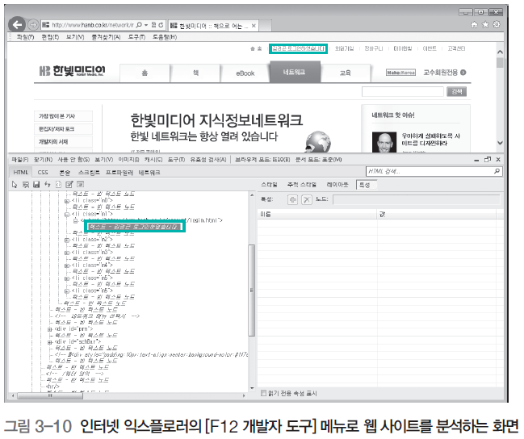
2.2 정보 수집
브라우저의 확장 기능을 이용한 웹 사이트 탐색 및 분석
  인터넷 익스플로러의 [도구] 메뉴에 웹 애플리케이션 개발자가 웹 사이트의 구
  조를 쉽게 파악하기 위해 만들어놓은 [F12 개발자 도구] 메뉴가 있음.
Page <number>

Slide 16
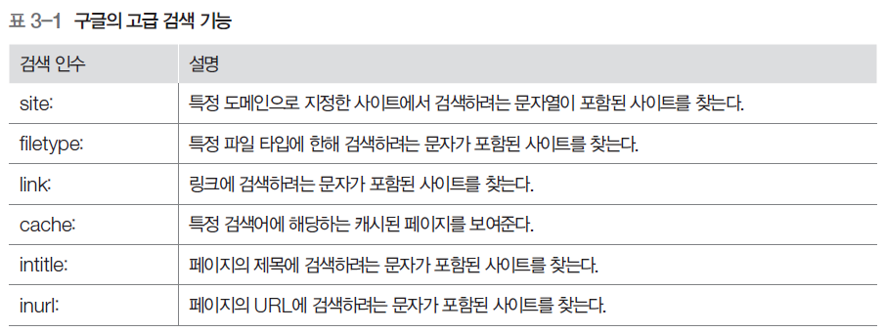
2.2 정보 수집
검색 엔진을 이용한 정보 수집
  가장 쉽게 많은 정보를 수집할 수 있는 방법
Page <number>

Slide 17
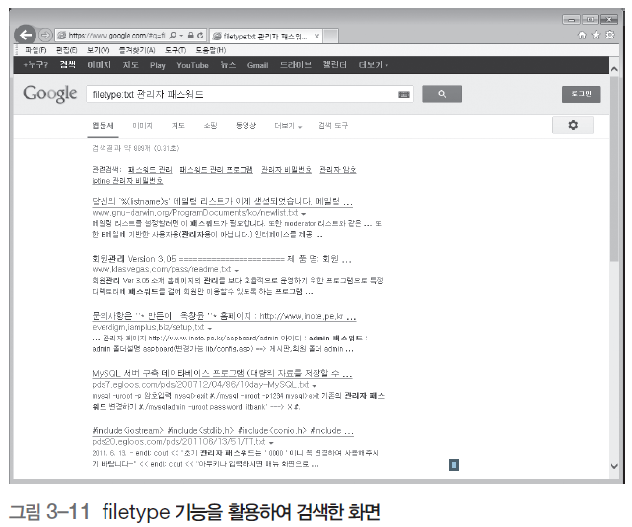
2.2 정보 수집
site:
  특정 사이트만 선택해서 집중적으로 검색할 때 사용
filetype:
  특정 파일 타입을 검색할 때 사용
site:co.kr admin
Page <number>

Slide 18
2.2 정보 수집
link:
  특정 링크가 포함된 페이지를 검색할 때 사용
  예) ‘ link:korea.ac.kr’
cache:
  백업된 데이터를 볼 때 사용
  예) ‘cache:korea.ac.kr’
intitle:
  디렉터리 리스팅에 취약한 사이트를 검색할 때 사용
  intitle의 위험성이 많이 알려져 요즘은 intitle로 검색해도 결과가 예전만큼 많
  이 나오지 않음.
intitle:index.of name size
Page <number>

Slide 19
2.2 정보 수집
inurl:
  site와 유사한 기능으로, 특정 URL만을 대상으로 검색
  예) ‘inurl:admin/login.asp .com’으로 검색하면 URL이 .com이면서
  admin/login.asp 페이지가 있는 사이트를 검색
  admin 디렉터리에 접근하지 못하게 하려면 다음과 같이 입력
Disallow: /admin/
Page <number>

Slide 20
2.2 정보 수집
스캐닝 도구를 이용한 정보 수집
  웹 스캐닝 도구를 이용하면 웹 서버의 종류와 버전, 디렉터리 정보나 중요한
  파일 정보가 존재하는지 여부, 웹 서버 자체의 취약점 등을 검사할 수 있음.
Page <number>

Slide 21
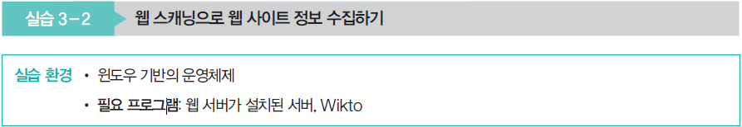
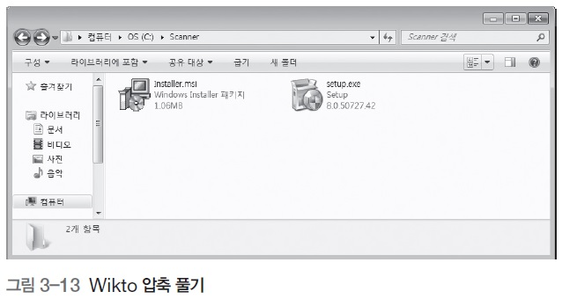
2.2 정보 수집
Wikto 스캐너 준비
  Wikto는 공개 웹 스캐닝 도구로, 다양한 플랫폼에서 동작하고 수천 개의 웹 취
  약점을 스캐닝할 수 있음.
압축 해제
  C:\Scanner\ 디렉터리를 만들고 압축
  을 푼 파일을 보관
Page <number>

Slide 22
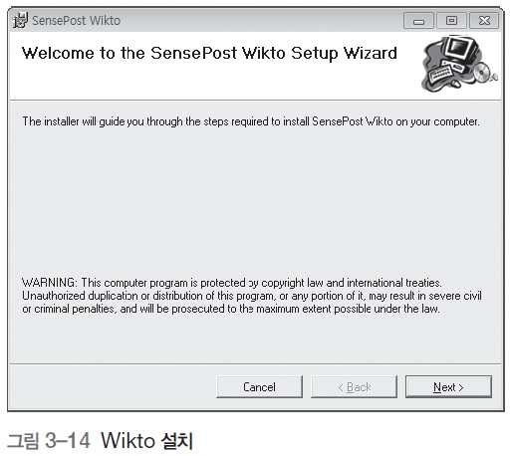
2.2 정보 수집
Wikto 스캐너 설치
Page <number>

Slide 23
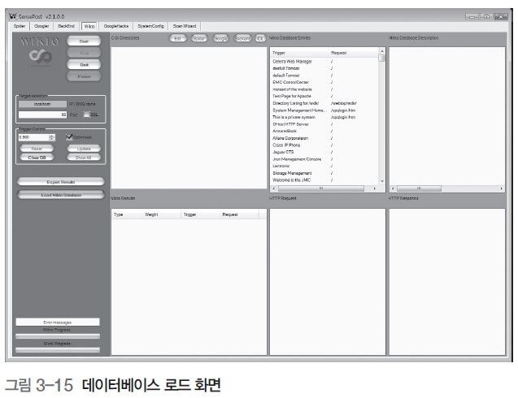
2.2 정보 수집
Wikto 스캐너 실행
  [시작]-[모든 프로그램]-[SensePost]-[Wikto]에서 Wikto를 선택
  Wikto를 실행한 후 왼쪽에 있는 <Load Nikto Database>를 클릭하여 데이터베
  이스 파일을 불러옴.
Page <number>

Slide 24
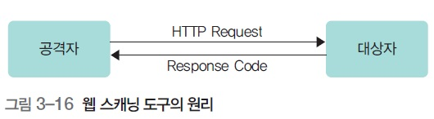
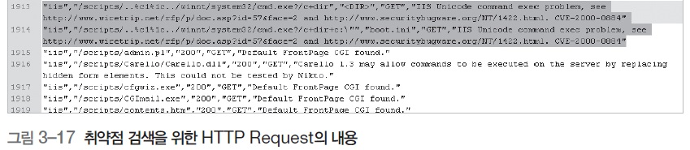
2.2 정보 수집
주의 사항
  현행법상 스캐닝만 해도 공격으로 간주하여 처벌받으니 개인 테스트용 컴퓨터
  나 허가받은 컴퓨터만을 대상으로 웹 스캐닝을 해야 함.
  웹 스캐닝 도구의 원리
Page <number>

Slide 25
3.1 OWASP TOP 10
OWASP TOP 10
  웹 애플리케이션 보안에 대한 정보를 공유하고 체계를 세우는 자발적인 온라
  인 정보 공유 사이트
  2001년 12월 마크 커페이와 데니스 그로브스 등에 의해 탄생
  2004년 ‘OWASP Top 10’이라는 웹 애플리케이션상의 10대 주요 취약점 발표
  우리나라는 2011년 1월 OWASP Korea Chapter 이사회가 조직되어 활동 전개
Page <number>

Slide 26
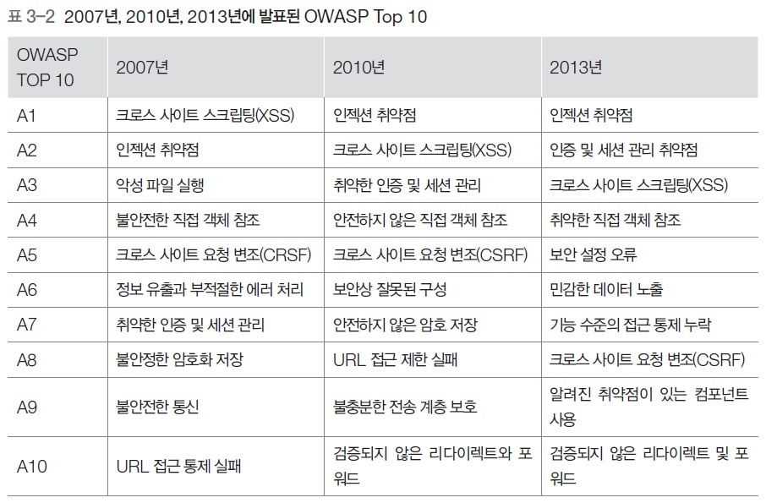
3.1 OWASP TOP 10
OWASP TOP 10
http://www.boannews.com/media/view.asp?idx=54393&kind=3 PC
http://www.boannews.com/media/view.asp?idx=56892&kind=5 모바일
Page <number>

Slide 27
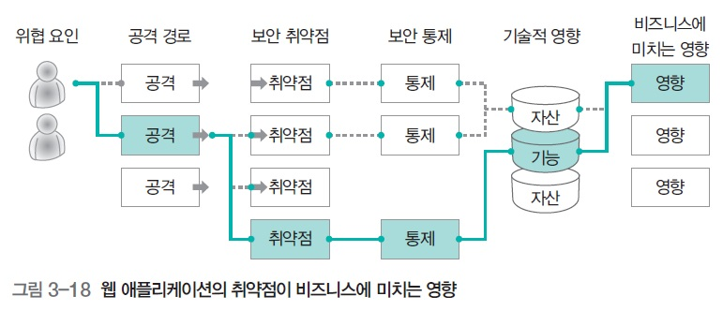
3.1 OWASP TOP 10
웹 애플리케이션의 취약점이 기업의 비즈니스에 미치는 영향
Page <number>

Slide 28
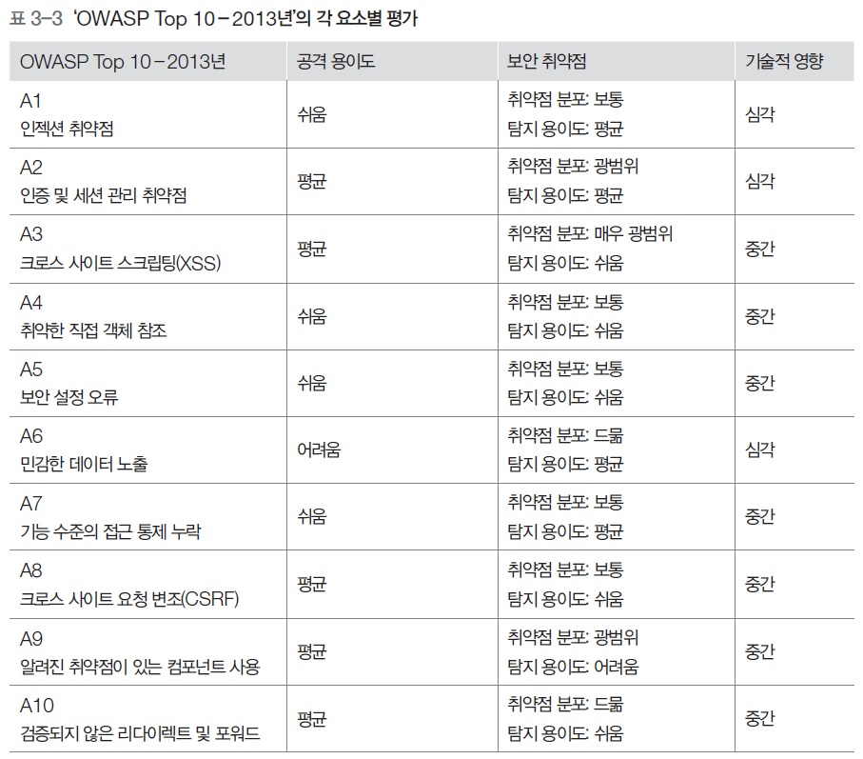
3.1 OWASP TOP 10
OWASP TOP 10
Page <number>

Slide 29
3.1 OWASP TOP 10
A1. 인젝션 취약점
  웹 애플리케이션에서 내부 데이터베이스와 연동한 결과를 웹 애플리케이션에
  보내주는 부분에 주로 발생
  주로 SQL 쿼리문을 대상으로 하지만 OS나 LDAP도 악용될 수 있음.
A2. 인증 및 세션 관리 취약점
  웹 애플리케이션이 사용자에 대한 인증 및 세션 처리를 잘못했을 때 발생
A3. 크로스 사이트 스크립팅(XSS)
  해당 웹 사이트를 방문하는 사용자를 공격하는 기법
  해당 웹 사이트 방문자의 쿠키나 세션을 추출할 수 있고, 방문자를 악성 코드
  가 포함된 사이트로 리다이렉트할 수도 있음.
https://ko.wikipedia.org/wiki/OWASP#Top_Ten_Overview_(2017)
Page <number>

Slide 30
3.1 OWASP TOP 10
A4. 취약한 직접 객체 참조
  인증 및 세션 관리 취약점과 유사하지만 특정 객체를 직접 참조할 때 발생한다
  는 점이 다름.
  예)URL 뒤에 다른 사용자의 아이디를 입력하여 사용자 계정 정보를 볼 수 있음.
A5. 보안 설정 오류
  애플리케이션을 설치할 때 생기는 기본 페이지를 삭제하지 않고 그냥 방치하거
  나 최신 보안 패치를 업데이트하지 않는 경우에 발생
  디렉터리 리스팅과 같은 애플리케이션 설정 오류도 포함
A6. 민감한 데이터 노출
  신용카드 정보, 개인 식별 정보, 인증 정보와 같은 중요한 데이터를 제대로 보
  호하지 않을 때 발생
http://example.com/app/accountInfo?acct=notmyacct
Page <number>

Slide 31
3.1 OWASP TOP 10
A7. 기능 수준의 접근 통제 누락
  애플리케이션에서 각 기능에 접근하는 서버에 동일한 접근 통제 검사를 수행
  할 경우 적절한 확인을 하지 않으면 공격자는 권한없이 요청 위조 가능
A8. 크로스 사이트 요청 변조(CSRF)
  요청 변조 : 공격자가 입력한 스크립트를 웹 사이트 방문자가 실행함으로써 해
  당방문자의 권한으로 스크립트가 실행되도록 만드는 방식
  On-Site 요청 변조 : 한 사이트 내에서 요청 변조가 발생하는 취약점
  Cross-Site 요청 변조 : 웹 사이트에 악성 스크립트를 입력한 후 해당 사이트 방
  문자가 악성 스크립트에 의해 특정 행동(개인 정보 수정, 회원 탈되 등)을 실행
  하도록 만드는 것
Page <number>

Slide 32
3.1 OWASP TOP 10
A9. 알려진 취약점이 있는 컴포넌트 사용
  취약한 컴포넌트를 악용하여 공격하면 데이터 손실이나 서버 장악 문제가 발
  생할 수 있음.
A10. 검증되지 않은 리다이렉트 및 포워드
  목적 페이지를 결정할 때 신뢰되지 않은 데이터를 사용하거나 해당 사이트에
  대한 적절한 검증이 없을 경우 피싱 사이트나 악성 코드가 포함된 사이트로 리
  다이렉트하거나 권한 없는 페이지로의 접근을 위해 포워드를 사용할 수 있음.
  예)특정 페이지를 리다이렉트한다면 공격자는 해당 페이지를 악성 코드가 포
  함된 사이트로 리다이렉트할 수 있음.
http://www.example.com/redirect.jsp?url=evilsite.com
Page <number>

Slide 33
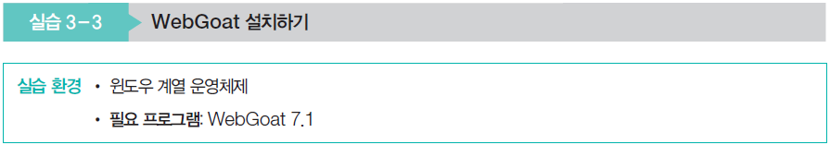
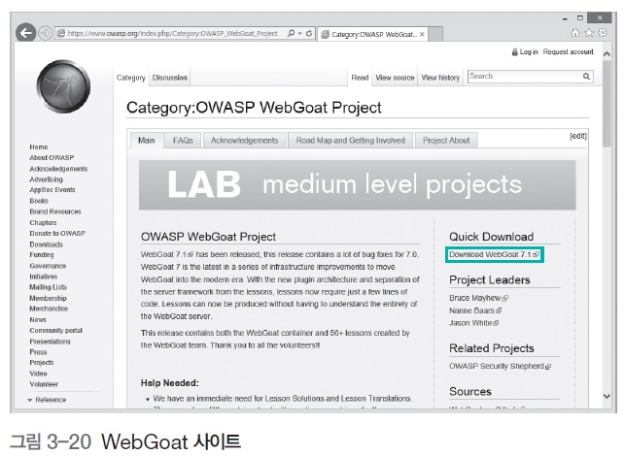
3.2 웹 애플리케이션 취약점 테스트
WebGoat 사이트 접속
  https://www.owasp.org/index.php/Category:OWASP_WebGoat_Project
Page <number>

Slide 34
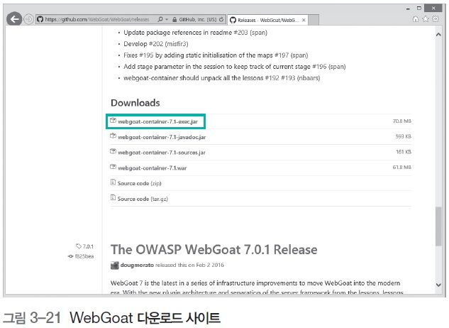
3.2 웹 애플리케이션 취약점 테스트
WebGoat 다운로드
  https://github.com/WebGoat/WebGoat/releases
Page <number>

Slide 35
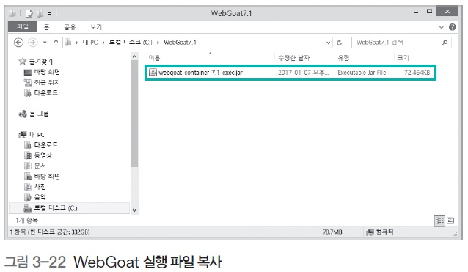
3.2 웹 애플리케이션 취약점 테스트
WebGoat 실행 파일 복사
  C:\WebGoat7.1 폴더를 만든 후 내려받은 파일을 해당 폴더에 복사
Page <number>

Slide 36
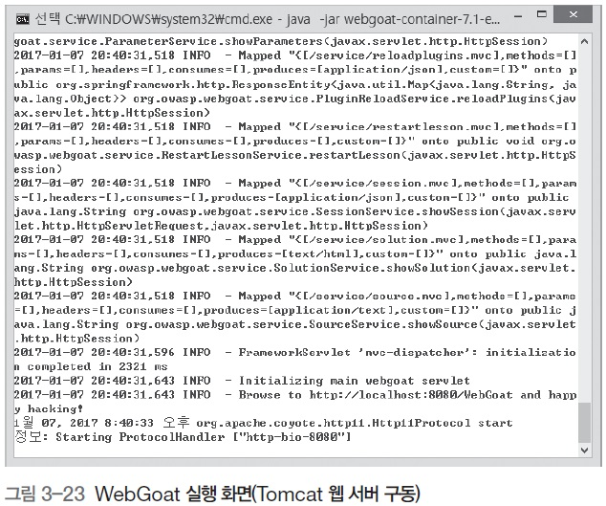
3.2 웹 애플리케이션 취약점 테스트
WebGoat 실행
  도스창에서 C:\WebGoat7.1 폴더로 이동하여 다음 명령어를 입력
  java -jar webgoat-container-7.1-exec.jar
  맨 마지막에 다음과 같은 메시지가 나오면 제대로 실행된 것
  INFO - Browse to http://localhost:8080/WebGoat and happy hacking!
Page <number>

Slide 37
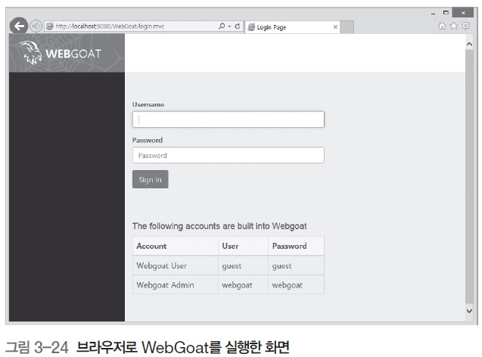
3.2 웹 애플리케이션 취약점 테스트
브라우저를 통해 WebGoat 접속
  ‘http://localhost:8080/WebGoat’ 입력
  연습 목적이므로 Username과 Password에 동일하게 guest를 입력하여 로그인
Page <number>

